Slide 1
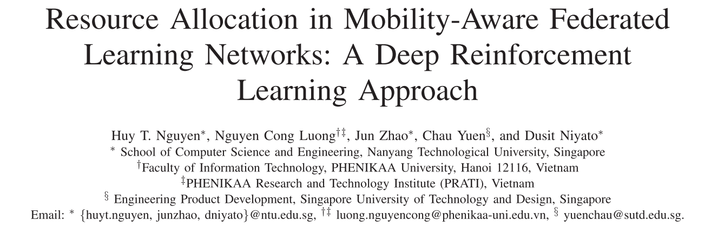

Slide 2
动机：
移动设备有能量限制，会使移动设备不活跃。为了解决这个问题，一个充电站可以给设备补充能量，但是服务器需要支付充电费用。
服务器需要决定给设备充电的能量数量。
需要考虑到带宽成本。
为了降低网络资源成本，服务器通过WIFI通道或者蓝牙（默认通道）进行模型传输，但是默认通道有时不可靠，并且覆盖范围较小，可能会导致服务器和设备之间的通信中断（工人流动性）。因此服务器考虑使用特殊通道用于全局模型传输（通信成本较高）。
服务器选择通道：默认通道/特殊通道
目标：成功传输的数量最大化，同时使得能量成本和通道成本最小化。
解决：采用DQN，使服务器在没有现有网络知识的情况下，找到能源和通道的最优决策。

Slide 3
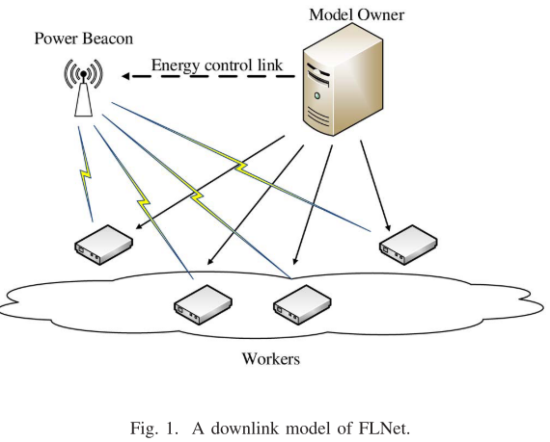
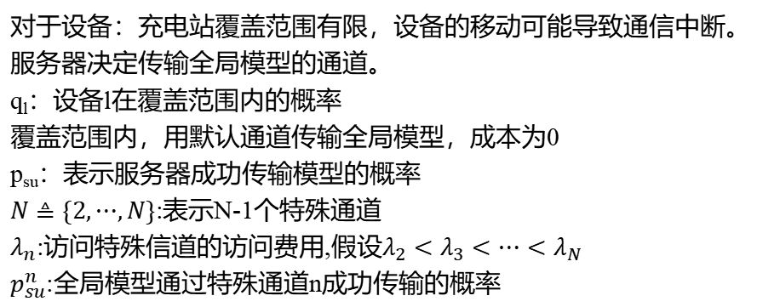
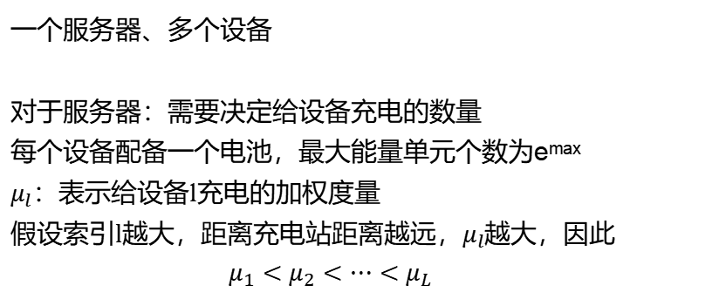
系统模型
一个服务器、多个设备
对于服务器：需要决定给设备充电的数量
每个设备配备一个电池，最大能量单元个数为e^{max}
$μ_{l}$：表示给设备l充电的加权度量
假设索引l越大，距离充电站距离越远，$μ_{l}$越大，因此
$μ_{1}<μ_{2}<⋯<μ_{L}$
对于设备：充电站覆盖范围有限，设备的移动可能导致通信中断。服务器决定传输全局模型的通道。
q_{l}：设备l在覆盖范围内的概率
覆盖范围内，用默认通道传输全局模型，成本为0
p_{su}：表示服务器成功传输模型的概率
$Ν≜\{2,⋯,N\}$:表示N-1个特殊通道
$λ_{n}$:访问特殊信道的访问费用,假设$λ_{2}<λ_{3}<⋯<λ_{N}$
$p_{su}^{n}$:全局模型通过特殊通道n成功传输的概率
Notes:
请注意，不同设备到充电站的距离不同；不同设备上传本地模型消耗的能量也不同。

Slide 4
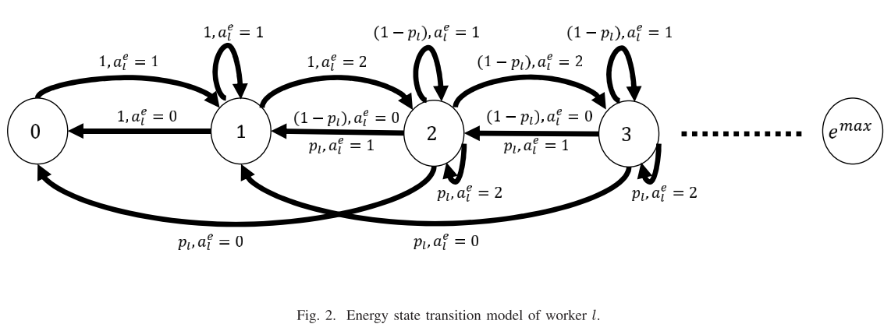

问题构建
问题被表述为一个随机优化问题，定义成一个元组$<S,A,P,R>$
Action Space
Notes:
$a_{l}^{c}$=0/1/n：表示服务器没有/用默认信道/用特殊信道n传输模型给设备l;
$a_{l}^{e}$：表示给设备充电的能量数量

Slide 5






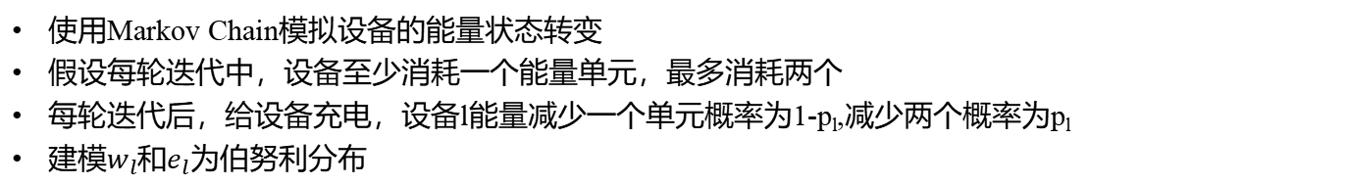
问题构建
State Space
状态转移
使用Markov Chain模拟设备的能量状态转变
假设每轮迭代中，设备至少消耗一个能量单元，最多消耗两个
每轮迭代后，给设备充电，设备l能量减少一个单元概率为1-p_{l},减少两个概率为p_{l}
建模$w_{l}和e_{l}为伯努利分布$
Reward
最大化服务器成功传输模型的数量
服务器支付通道访问成本
设备能量成本
$$μ_{out}>μ_{l}$$
Notes:
$w_{l}$:表示通道的状态（服务器使用该通道传递模型），$w_{l}=1$：表示通道状态好
$e_{l}$:表示设备l当前电池中能量单元的数量状态
$X_{l}$:表示设备l的移动状态，$X_{l}=1$表示设备l在服务器的通信范围内
$μ_{out}$:表示在覆盖范围外充电的加权度量

Slide 6

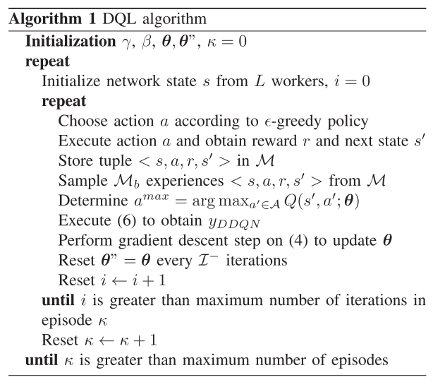
问题构建
Reward

Slide 7
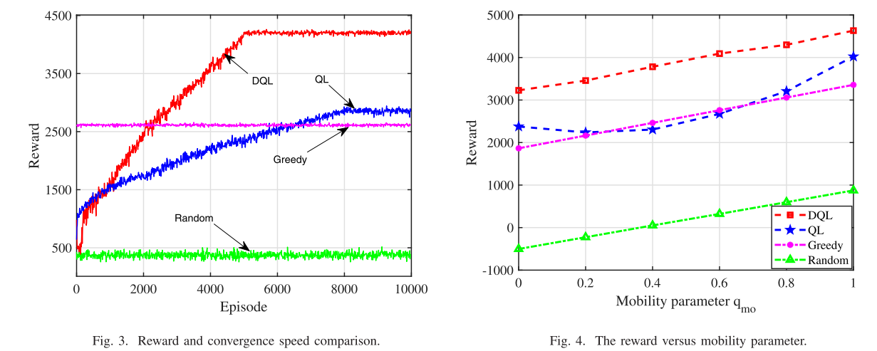
实验结果
Baselines:QL、greedy、random
收敛到稳定奖励值，DQL需要5000回合，QL需要8000回合。
DQL算法、QL算法、贪心算法和随机算法得到的奖励分别为4300、2700、2550和480。
Notes:
在贪心算法中，模型所有者使用质量最高的特殊通道，并决定给每个设备充电的最大能量。贪心算法可以使模型所有者提高其实用性。然而，它带来了较高的通道成本和能量成本，大大降低了奖励。对于随机算法，模型所有者随机选择信道和能量量。这可能会减少成功传输的数量，并且工人可能经常面临低能量状态。因此，随机算法的性能最差。
图4表明随着移动性参数的增加，所有算法获得的奖励通常都会增加。这是由于当qmo接近1时，大多数工作者都在覆盖范围内，并且使用默认通道。这大大降低了渠道和能量成本，并增加了奖励。

Slide 8
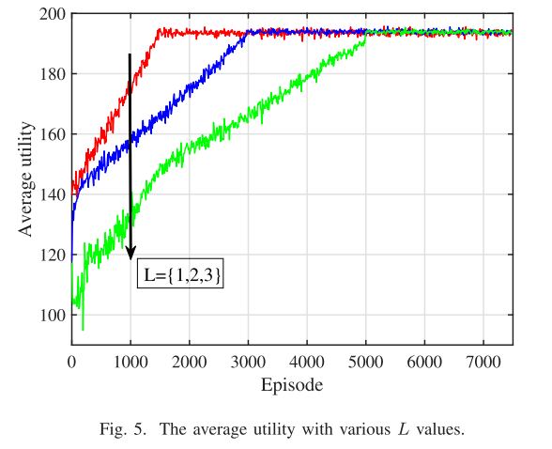
实验结果
随着设备数量的增加，DQL算法的收敛速度会变慢。
随着设备数量的增加，动作空间和状态空间的增加，降低了算法的收敛速度。
Notes:
随着工人数量的增加，DQL算法的收敛速度会变慢。原因是随着worker数量的增加，动作空间和状态空间的增加，降低了算法的收敛速度。值得注意的是，DQL算法收敛到相同的平均效用，无论工人的数量。这是因为模型所有者已经学会了获得最大效用的最优策略。

